Slide 1
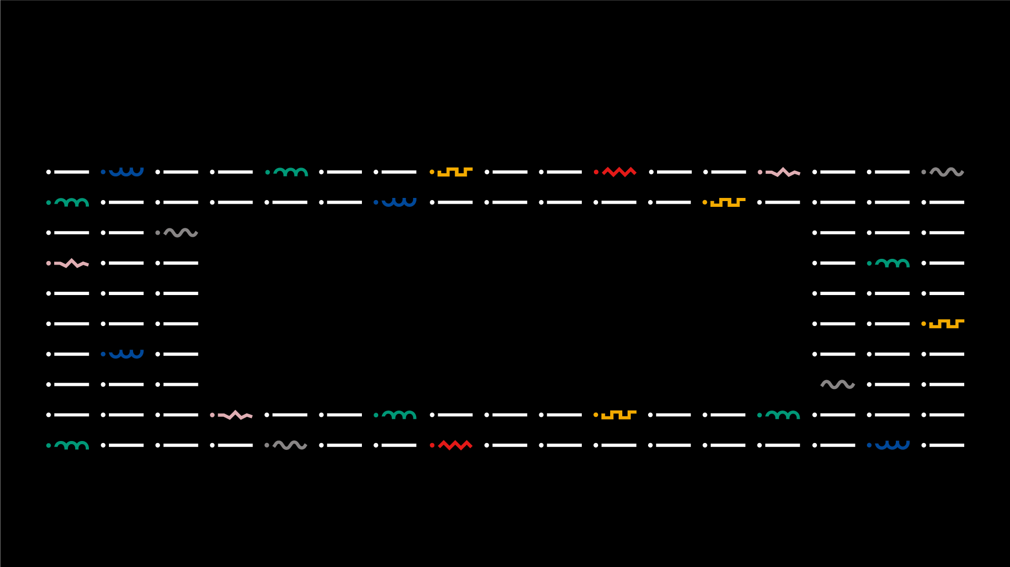

LICENCIATURA EM ENGENHARIA INFORMÁTICA
INTELIGÊNCIA ARTIFICIAL
Trabalho Prático 3 – Reconhecimento em tempo real – YOLO
24585 – Alexandre Santos – alsantos@ipvc.pt
24589 – Domingos Silva – silvadomingos@ipvc.pt
Jorge Ribeiro e Luis Teófilo
jribeiro@estg.ipvc.pt
luisteofilo@estg.ipvc.pt
Licenciatura em Engenharia Informática | Escola Superior de Tecnologia e Gestão| Unidade Curricular: Inteligência Artificial| Ano Letivo 2022/2023

Slide 2





■ Objetivos
Trabalho Prático 3 – Classificação, Reconhecimento, Aglomeração/Clustering com imagens
ENGENHARIA INFORMÁTICA
Com este trabalho, foi-nos proposto pelos docentes da unidade curricular, que explorássemos um tópico á escolha dentro do campo de Classificação, Reconhecimento, Aglomeração/Clustering com imagens.
Após várias pesquisas, optamos por explorar o YOLO em deteção de imagens em tempo real.
Para o desenvolvimento do trabalho utilizámos o Jupyer Notebook que é um plataforma de computação baseada em web, e o pytorch que é uma framework utilizada para criar modelos de deep learning.
@2023, 24585 – Alexandre Santos, 24589 – Domingos Silva | Unidade Curricular: INTELIGÊNCIA ARTIFICIAL – Ano Letivo 2022/2023
- 2 -

Slide 3

■ YOLO
Trabalho Prático 3 – Classificação, Reconhecimento, Aglomeração/Clustering com imagens
ENGENHARIA INFORMÁTICA
O YOLO é um tipo de Conolutional Neural Network open-source, desenvolvida para deteção de objetos em imagens e vídeos.
O nome da ferramenta é uma abreviação de "You Only Look Once“, que descreve o conceito fundamental dessa abordagem: em vez de dividir a imagem em regiões e classificar cada região separadamente, o YOLO analisa a imagem inteira de uma vez só e prevê as localizações e as classes dos objetos detetados.
No nosso caso, utilizámos o YOLOv5 desenvolvido pela Ultralytics e disponibilizado no repositório do github com o seguinte link: https://github.com/ultralytics/yolov5.
@2023, 24585 – Alexandre Santos, 24589 – Domingos Silva | Unidade Curricular: INTELIGÊNCIA ARTIFICIAL – Ano Letivo 2022/2023
- 3 -

Slide 4
■ Estrutura do Notebook
Trabalho Prático 3 – Classificação, Reconhecimento, Aglomeração/Clustering com imagens
ENGENHARIA INFORMÁTICA
Para o notebook inicial, seguimos a seguinte estrutura com o objetivo de criar um modelo capaz de reconhecer quando uma pessoa está acordada ou a adormecer:
1 - Instalação e configurações de dependências:
Pytorch, Yolo, LablImage, bibliotecas a importar.
2 - Carregar o modelo de teste;
3 - Deteção com imagens;
4 - Deteção em tempo real;
5 - Treinar o modelo;
6 - Testar o modelo;
7 - Gráficos e outras estatísticas geradas;
8 - Links utilizados.
Este notebook serve como meio de aprendizagem das ferramentas.
@2023, 24585 – Alexandre Santos, 24589 – Domingos Silva | Unidade Curricular: INTELIGÊNCIA ARTIFICIAL – Ano Letivo 2022/2023
- 4 -

Slide 5
■ Estrutura do Notebook
Trabalho Prático 3 – Classificação, Reconhecimento, Aglomeração/Clustering com imagens
ENGENHARIA INFORMÁTICA
No segundo notebook, o objetivo foi criar um modelo capaz de reconhecer e classificar gestos de uma pessoa com a palavra correspondente em linguagem gestual, aplicando os conhecimentos adquiridos durante a execução do primeiro modelo de dados:
1 - Instalação e configurações de dependências:
Pytorch, Yolo, LablImage, bibliotecas a importar.
2 – Treinar e testar o modelo;
3 - Gráficos e outras estatísticas geradas;
4 - Links utilizados.
@2023, 24585 – Alexandre Santos, 24589 – Domingos Silva | Unidade Curricular: INTELIGÊNCIA ARTIFICIAL – Ano Letivo 2022/2023
- 5 -

Slide 6
■ Estado de pessoas (dormir/acordado)
Trabalho Prático 3 – Classificação, Reconhecimento, Aglomeração/Clustering com imagens
ENGENHARIA INFORMÁTICA
O objetivo do primeiro notebook, como foi dito, foi adquirir os conhecimentos mínimos para conseguir desenvolver mais tarde um modelo de dados para reconhecimento de palavras em linguagem gestual.
A aprendizagem foi feita com uso de um vídeo da plataforma Youtube: https://www.youtube.com/watch?v=tFNJGim3FXw&t=3205s
@2023, 24585 – Alexandre Santos, 24589 – Domingos Silva | Unidade Curricular: INTELIGÊNCIA ARTIFICIAL – Ano Letivo 2022/2023
- 6 -

Slide 7
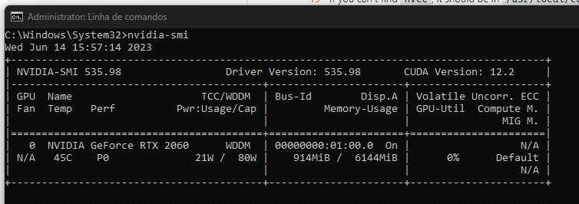
■ Instalação e configurações iniciais
Trabalho Prático 3 – Classificação, Reconhecimento, Aglomeração/Clustering com imagens
ENGENHARIA INFORMÁTICA
Para podermos instalar e importar o pytorch, precisámos primeiro de saber algumas caraterísticas da máquina que estamos a utilizar, neste caso a versão CUDA do GPU.
@2023, 24585 – Alexandre Santos, 24589 – Domingos Silva | Unidade Curricular: INTELIGÊNCIA ARTIFICIAL – Ano Letivo 2022/2023
- 7 -

Slide 8
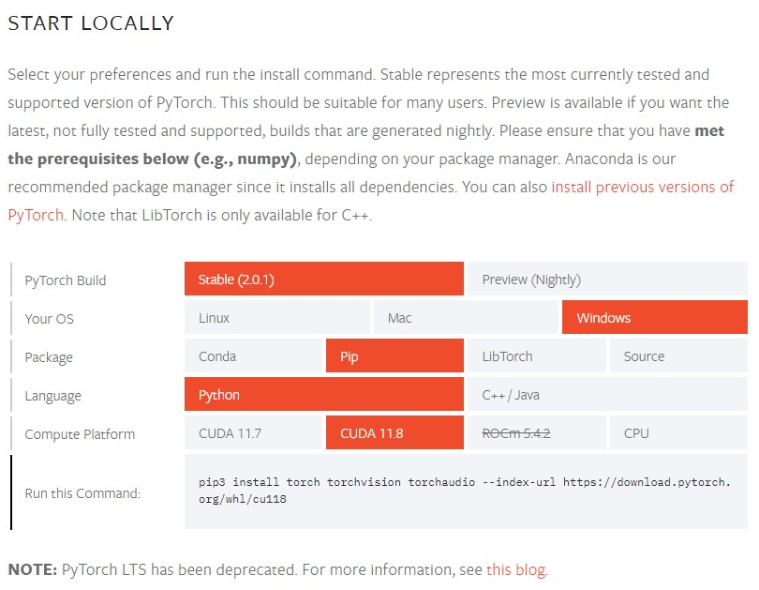
■ Instalação e configurações iniciais
Trabalho Prático 3 – Classificação, Reconhecimento, Aglomeração/Clustering com imagens
ENGENHARIA INFORMÁTICA
No website do pytorch, podemos então escolher as especificações de compatibilidade com a nossa máquina.
Na Compute Platform temos duas opções, CPU ou GPU (CUDA).
A vantagem de utilizar o GPU é que o processamento será muito superior.
@2023, 24585 – Alexandre Santos, 24589 – Domingos Silva | Unidade Curricular: INTELIGÊNCIA ARTIFICIAL – Ano Letivo 2022/2023
- 8 -

Slide 9
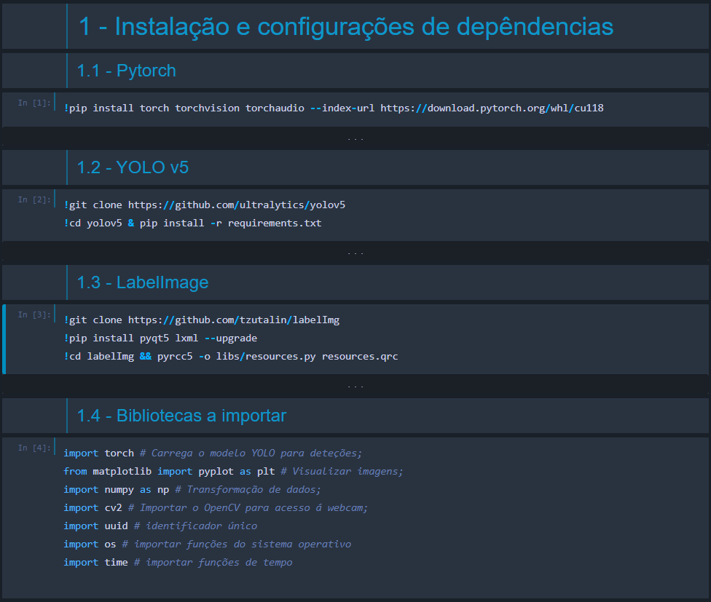
■ Instalação e configurações iniciais
Trabalho Prático 3 – Classificação, Reconhecimento, Aglomeração/Clustering com imagens
ENGENHARIA INFORMÁTICA
Após termos o comando do pytorch, podemos começar a escrever o notebook.
De seguida utilizámos os comandos de instalação do YOLO, clonar o repositório, e dentro da pasta criada no nosso computador instalámos os requisitos dentro do ficheiro de texto incluído no repositório.
O LabelImage é uma ferramenta que apenas será utilizada numa fase mais avançada do trabalho, no entanto podemos dizer que é uma ferramenta que nos permite definir as labels que o modelo irá utilizar para ser treinado criando um perímetro em cada imagem que define a área que será classificada.
Por fim importámos as bibliotecas necessárias para realizar todas as funcionalidades do código.
@2023, 24585 – Alexandre Santos, 24589 – Domingos Silva | Unidade Curricular: INTELIGÊNCIA ARTIFICIAL – Ano Letivo 2022/2023
- 9 -

Slide 10
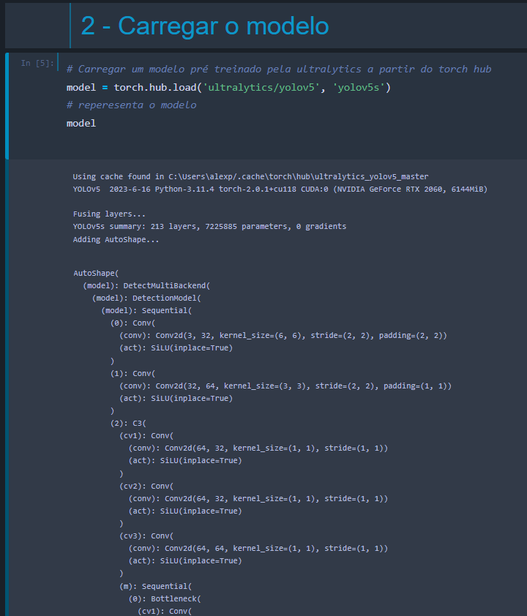
■ Carregar o modelo de teste
Trabalho Prático 3 – Classificação, Reconhecimento, Aglomeração/Clustering com imagens
ENGENHARIA INFORMÁTICA
No segundo ponto, passámos ao carregamento do modelo de teste.
Aqui definimos o modelo da Ultralytics pré treinado com o yolov5.
@2023, 24585 – Alexandre Santos, 24589 – Domingos Silva | Unidade Curricular: INTELIGÊNCIA ARTIFICIAL – Ano Letivo 2022/2023
- 10 -

Slide 11
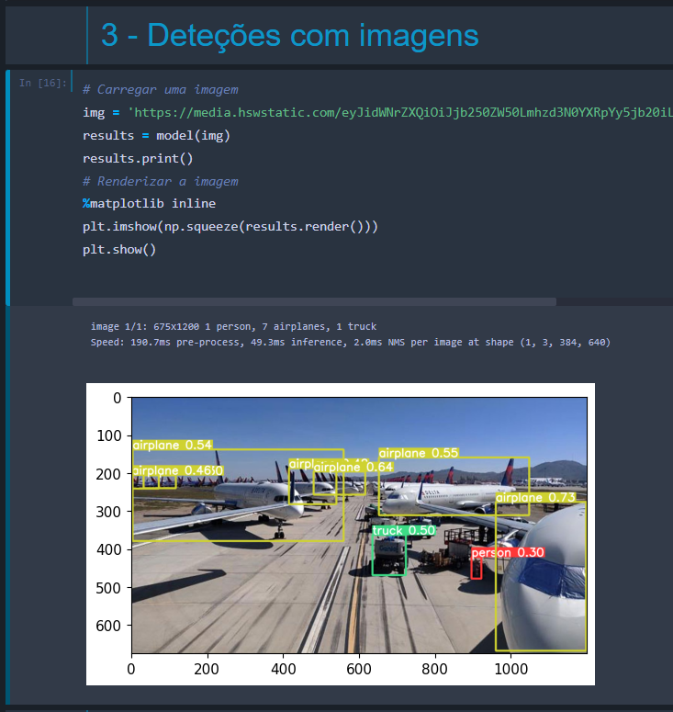
■ Detetar imagens
Trabalho Prático 3 – Classificação, Reconhecimento, Aglomeração/Clustering com imagens
ENGENHARIA INFORMÁTICA
Se carregarmos uma imagem que contenha elementos incluídos no modelo pré treinado, podemos ver que ele é capaz de detetar objetos, neste caso detetou aviões, uma carrinha e uma pessoa.
@2023, 24585 – Alexandre Santos, 24589 – Domingos Silva | Unidade Curricular: INTELIGÊNCIA ARTIFICIAL – Ano Letivo 2022/2023
- 11 -

Slide 12
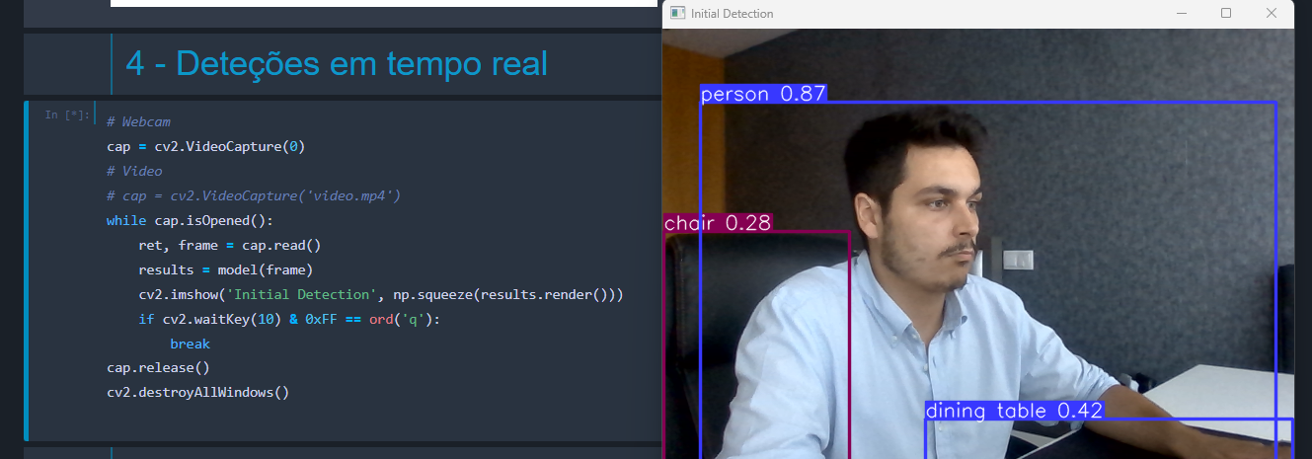

■ Detetar imagem em tempo real
Trabalho Prático 3 – Classificação, Reconhecimento, Aglomeração/Clustering com imagens
ENGENHARIA INFORMÁTICA
Na fase de deteção de imagem, utilizámos a biblioteca da OpenCV que nos permite ter acesso á webcam da nossa máquina.
Desta forma o modelo poderá realizar classificações em tempo real de objetos e pessoas dentro da frame da webcam.
Se pretendêssemos utilizar um vídeo guardado no computador, poderíamos utilizar a linha comentada no código que dá uso também da opencv.
@2023, 24585 – Alexandre Santos, 24589 – Domingos Silva | Unidade Curricular: INTELIGÊNCIA ARTIFICIAL – Ano Letivo 2022/2023
- 12 -

Slide 13
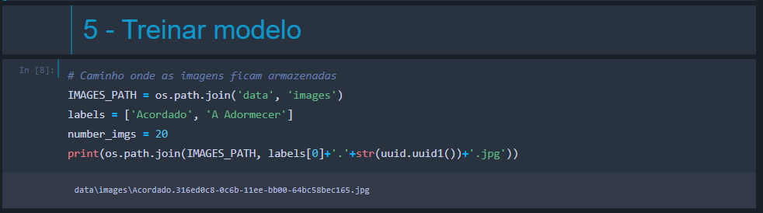
■ Treinar o modelo
Trabalho Prático 3 – Classificação, Reconhecimento, Aglomeração/Clustering com imagens
ENGENHARIA INFORMÁTICA
Para treinar o nosso modelo, temos configurar os seguintes elementos:
o caminho onde serão guardadas as imagens;
as labels que serão usadas nas classificações;
O número de imagens a serem tiradas por cada tipo de label (neste caso o total será 40).
@2023, 24585 – Alexandre Santos, 24589 – Domingos Silva | Unidade Curricular: INTELIGÊNCIA ARTIFICIAL – Ano Letivo 2022/2023
- 13 -

Slide 14
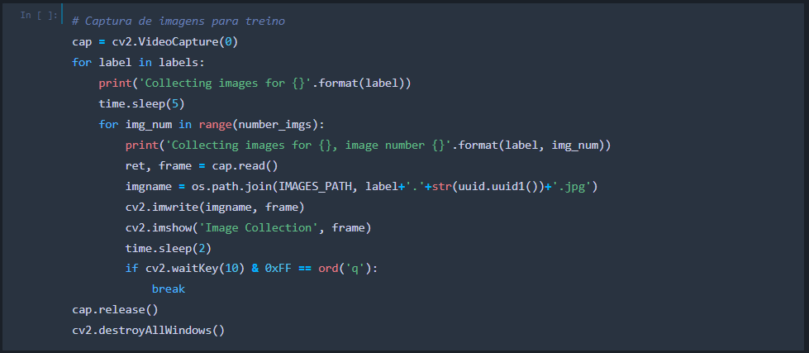
■ Treinar o modelo
Trabalho Prático 3 – Classificação, Reconhecimento, Aglomeração/Clustering com imagens
ENGENHARIA INFORMÁTICA
Para a captura de imagens, começámos por chamar a função cv2 da opencv com o valor 0 de forma a utilizar a webcam do computador.
De seguida, utilizámos dois loops sobre a lista de labels, sendo o primeiro para correr cada tipo de label e o segundo para realizar o número de capturas que indicámos para cada label.
O segundo ciclo, vai ainda atribuir um nome único a cada imagem com a função uuid1 da biblioteca uuid (id único).
@2023, 24585 – Alexandre Santos, 24589 – Domingos Silva | Unidade Curricular: INTELIGÊNCIA ARTIFICIAL – Ano Letivo 2022/2023
- 14 -

Slide 15
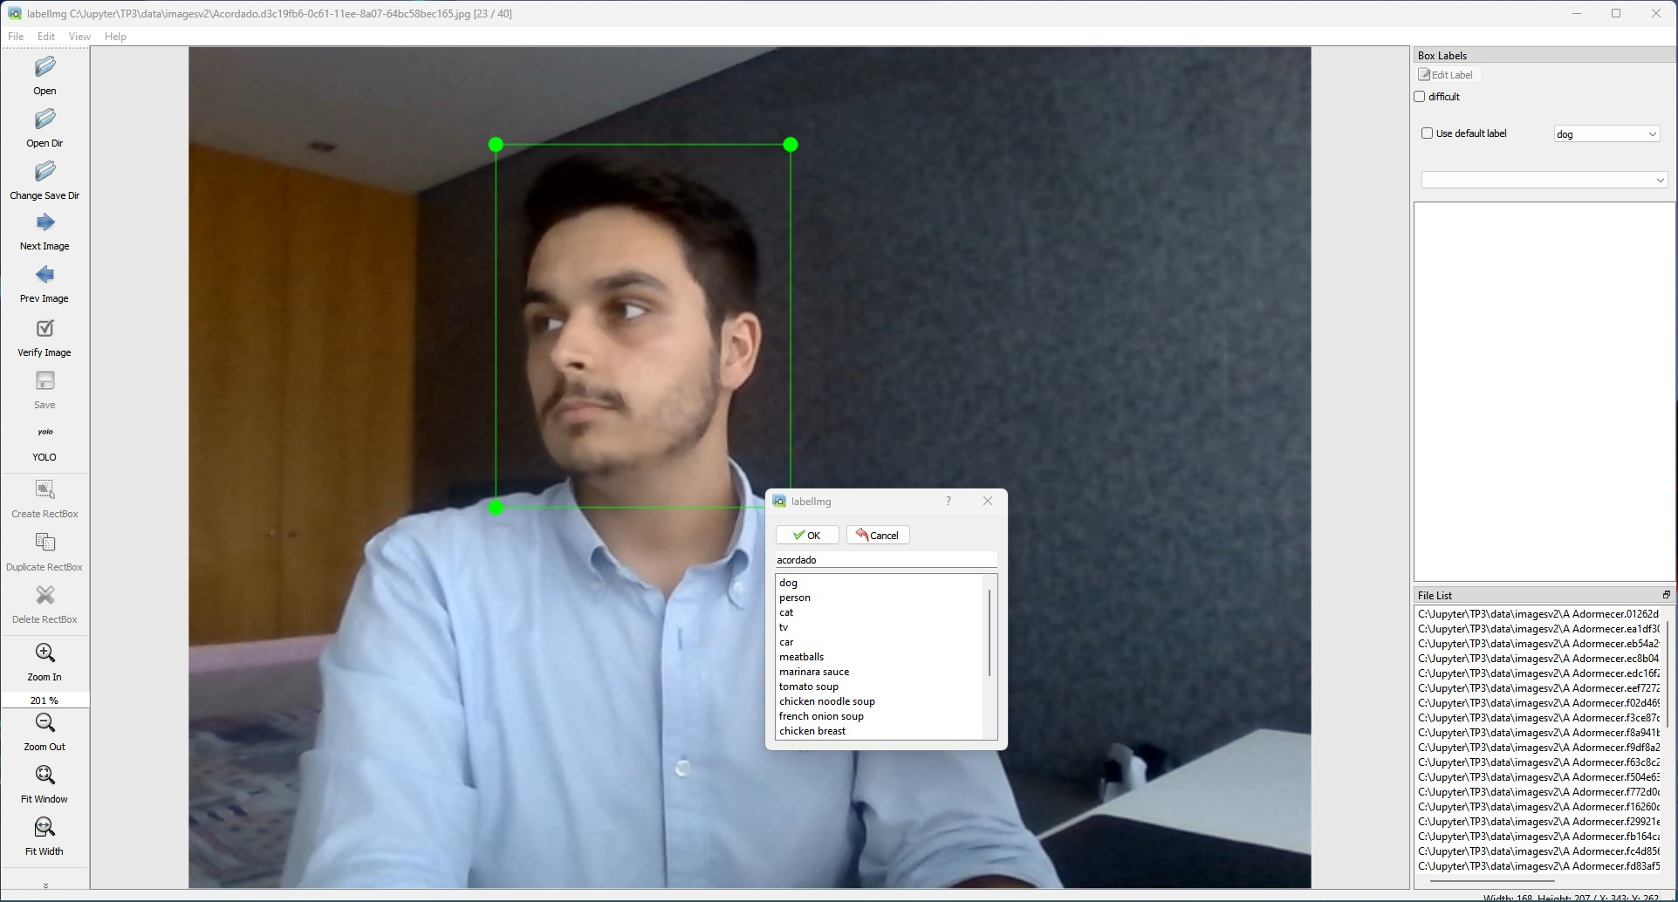
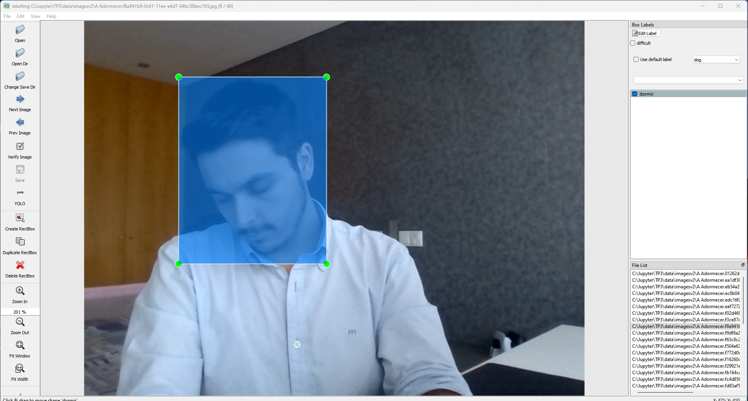
■ Treinar o modelo
Trabalho Prático 3 – Classificação, Reconhecimento, Aglomeração/Clustering com imagens
ENGENHARIA INFORMÁTICA
Tendo as 40 capturas, passámos ao passo seguinte que é indicar as classes, ou seja, definir o que cada label/classe é, para isto utilizámos o LabelImage que foi falado anteriormente.
Neste caso, como queremos que o modelo reconheça quando uma pessoa está a adormecer ou acordada, selecionámos apenas a cara da pessoa, se tiver os olhos abertos e uma postura correta significa que está acordada, caso esteja de olhos fechados e com a cabeça mais inclinada será a adormecer.
@2023, 24585 – Alexandre Santos, 24589 – Domingos Silva | Unidade Curricular: INTELIGÊNCIA ARTIFICIAL – Ano Letivo 2022/2023
- 15 -

Slide 16
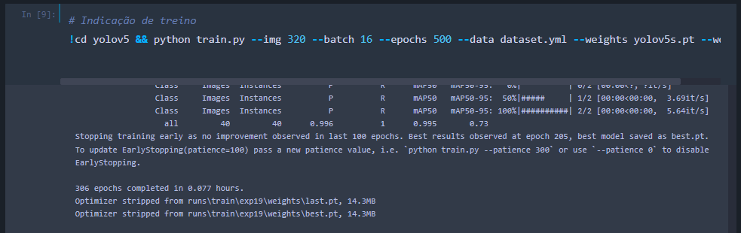
■ Treinar o modelo
Trabalho Prático 3 – Classificação, Reconhecimento, Aglomeração/Clustering com imagens
ENGENHARIA INFORMÁTICA
Na imagem, podemos ver os dois comandos responsáveis por executar o treino do modelo, usamos !cd para entrar no diretório do repositório yolov5, e executamos o script train.py.
Para o script são necessários os seguintes parâmetros:
Img 320: define o tamanho da imagem de entrada durante o treino do modelo em 320x320 pixéis;
Batch 16: define que, serão usadas 166 imagens em cada etapa do treino;
Epochs 500: define a quantidade de vezes que o modelo será treinado;
Data dataset.yml: define o caminho para o dataset;
Weigths yolov5s.pt: define o caminho para o ficheiro com pesos do pré treino de forma a ter um ponto de partida;
Workers 2: define o número de processos que pode ter em simultâneo, quanto maior o valor mais rápido será a velocidade do processo.
@2023, 24585 – Alexandre Santos, 24589 – Domingos Silva | Unidade Curricular: INTELIGÊNCIA ARTIFICIAL – Ano Letivo 2022/2023
- 16 -

Slide 17
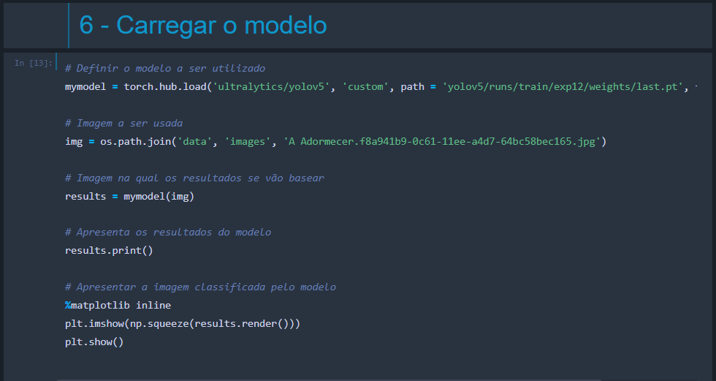
■ Carregar o modelo
Trabalho Prático 3 – Classificação, Reconhecimento, Aglomeração/Clustering com imagens
ENGENHARIA INFORMÁTICA
Na secção de carregamento do modelo é onde vamos realmente testar o modelo criado, começando por um única imagem.
Começámos por, definir qual o modelo e qual das experiências utilizámos, neste caso estamos a usar a 12 (exp12).
A seguir indicámos a imagem a ser classificada e fazemos print do resultado.
Com as 3 últimas linhas é representada a imagem renderizada e classificada.
@2023, 24585 – Alexandre Santos, 24589 – Domingos Silva | Unidade Curricular: INTELIGÊNCIA ARTIFICIAL – Ano Letivo 2022/2023
- 17 -

Slide 18
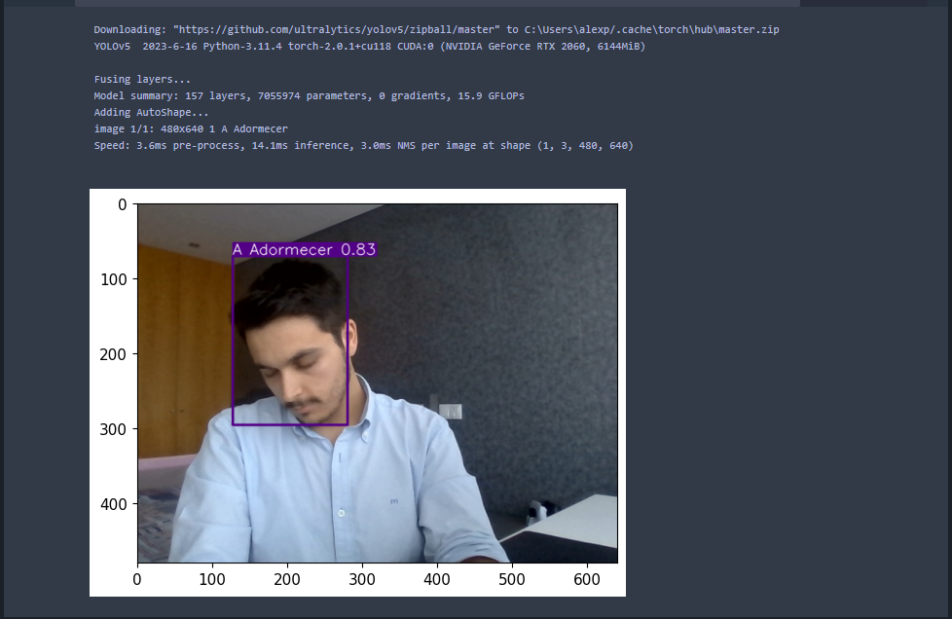
■ Testar o modelo
Trabalho Prático 3 – Classificação, Reconhecimento, Aglomeração/Clustering com imagens
ENGENHARIA INFORMÁTICA
Na imagem podemos ver os resultados do slide anterior.
@2023, 24585 – Alexandre Santos, 24589 – Domingos Silva | Unidade Curricular: INTELIGÊNCIA ARTIFICIAL – Ano Letivo 2022/2023
- 18 -

Slide 19
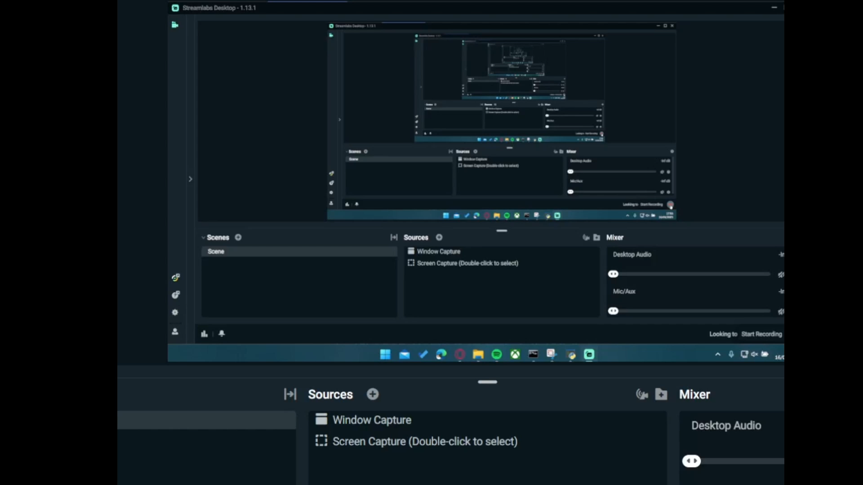
■ Testar o modelo
Trabalho Prático 3 – Classificação, Reconhecimento, Aglomeração/Clustering com imagens
ENGENHARIA INFORMÁTICA
Neste slide é possível visualizar uma demonstração em formato de vídeo do modelo a classificar em tempo real.
@2023, 24585 – Alexandre Santos, 24589 – Domingos Silva | Unidade Curricular: INTELIGÊNCIA ARTIFICIAL – Ano Letivo 2022/2023
- 19 -

Slide 20
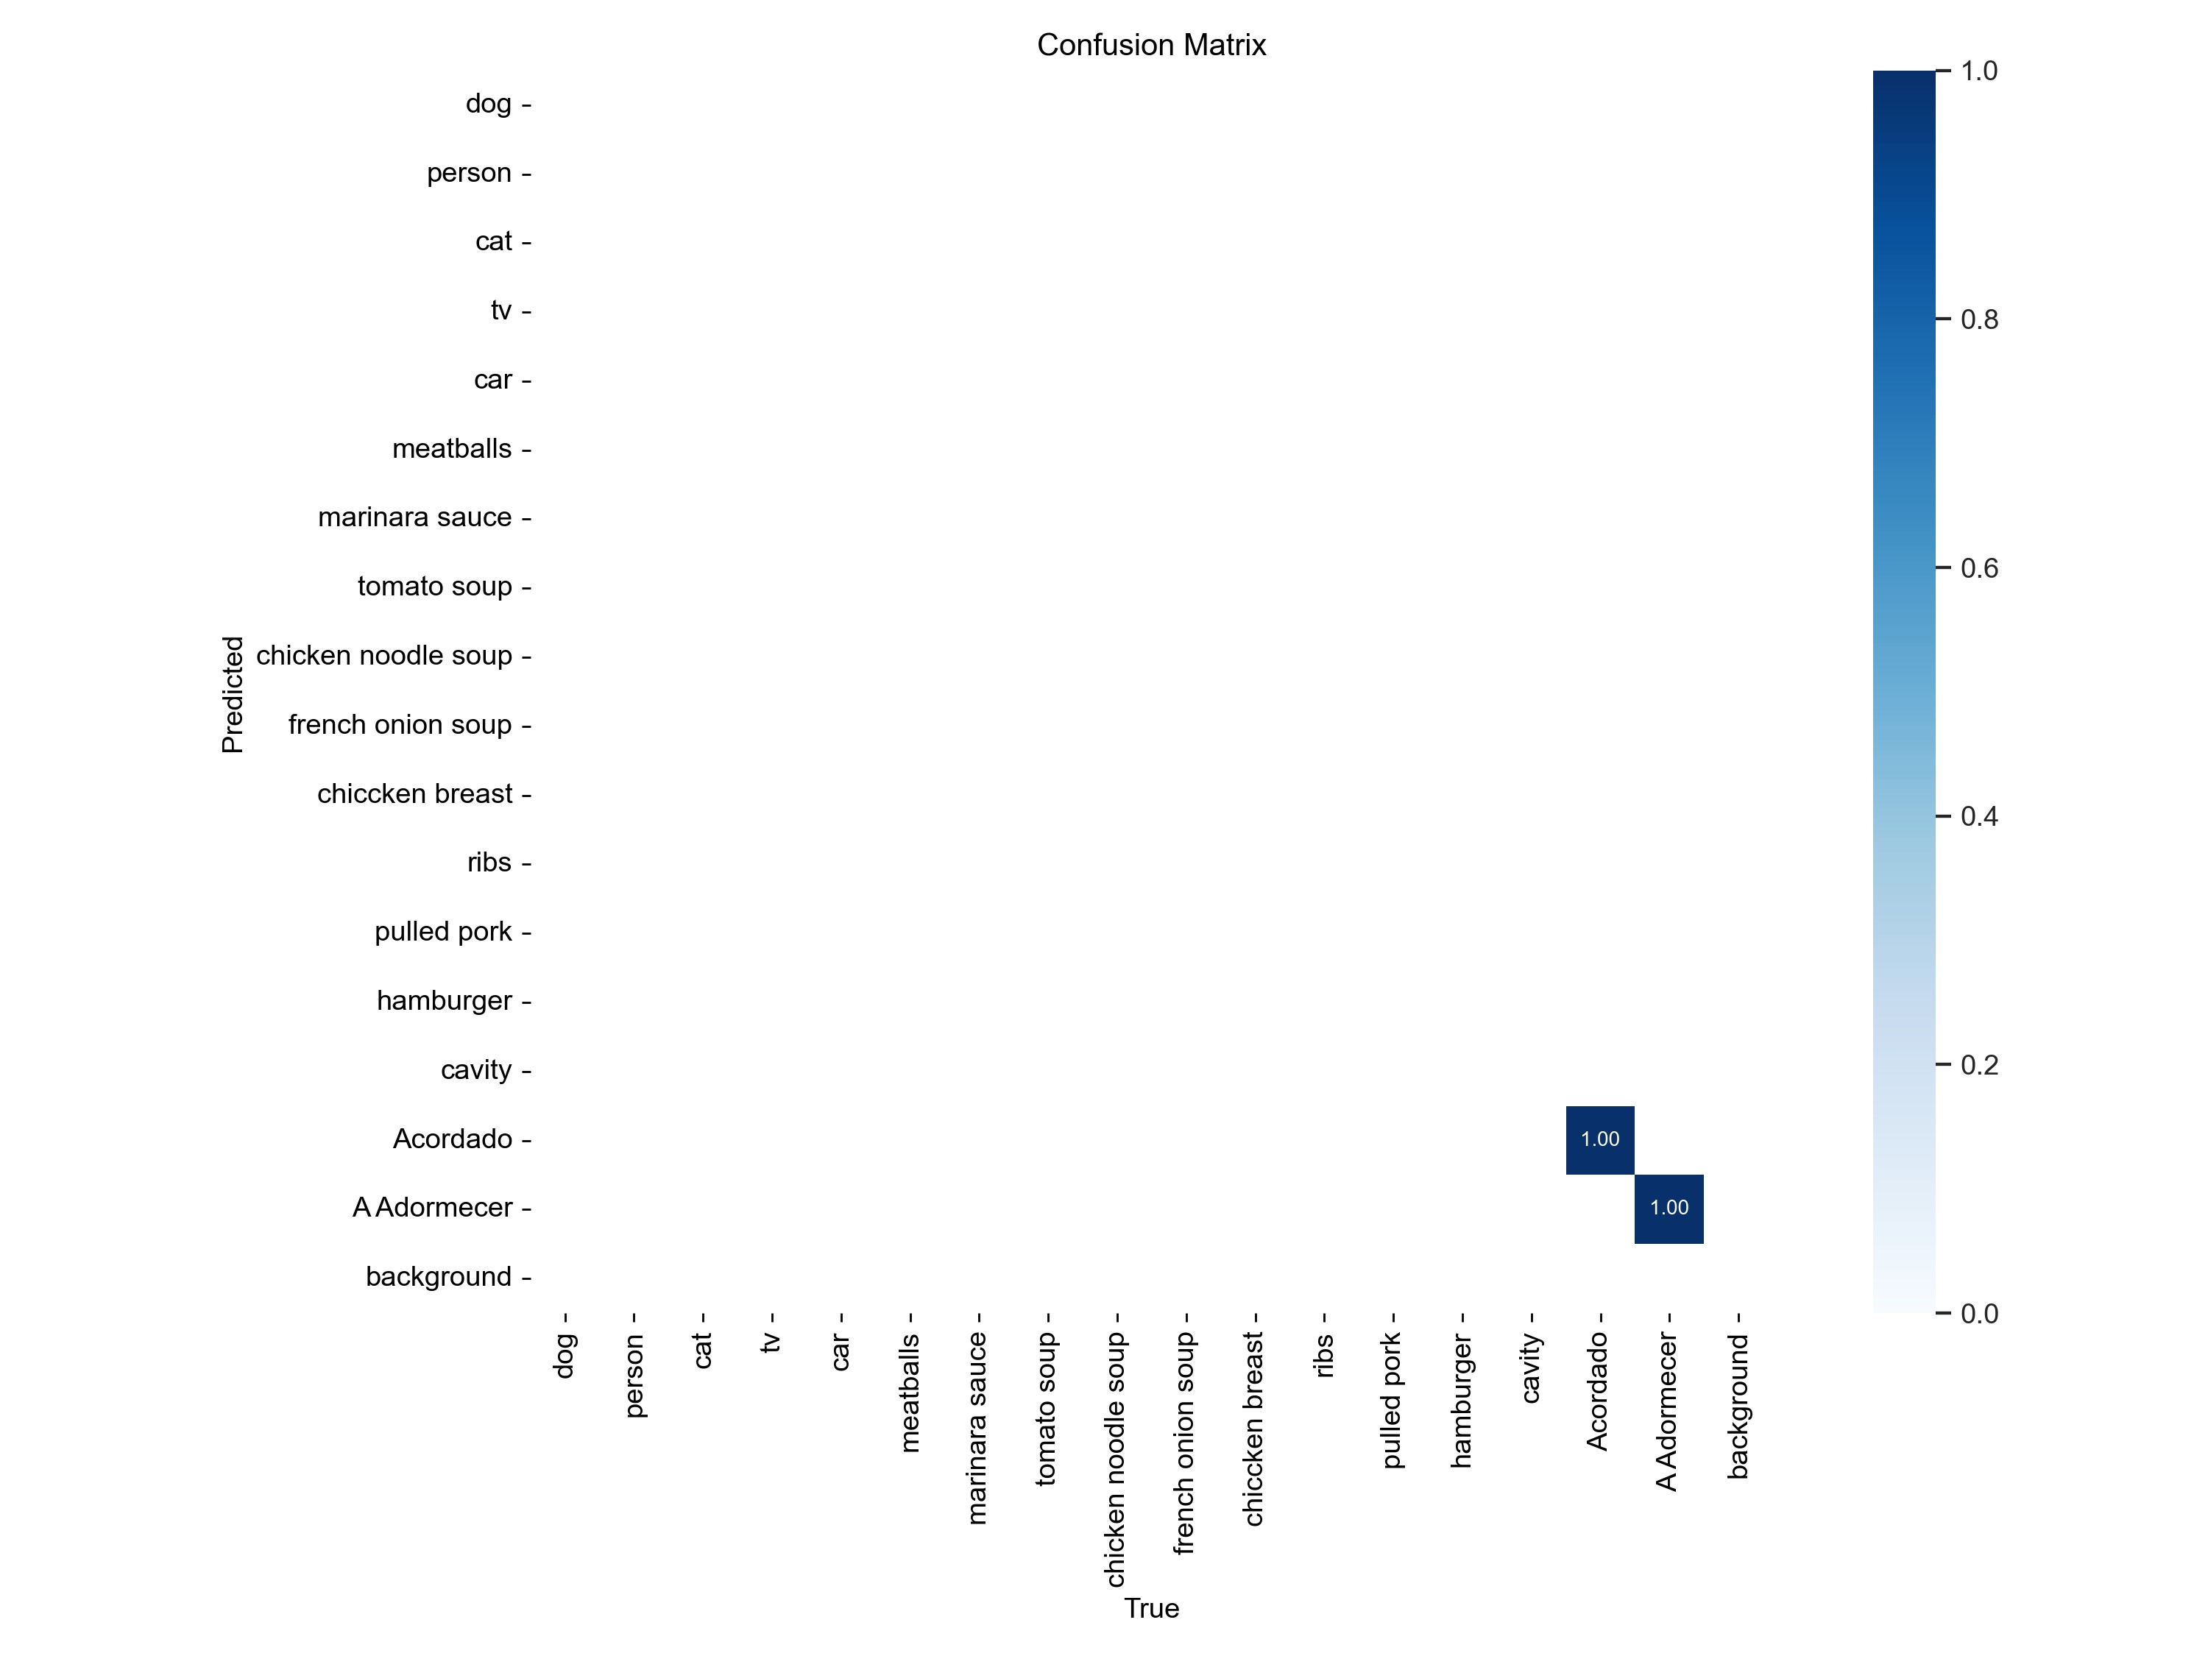
■ Gráficos gerados após o treino
Trabalho Prático 3 – Classificação, Reconhecimento, Aglomeração/Clustering com imagens
ENGENHARIA INFORMÁTICA
Na confusion matrix gerada pelo modelo, podemos ver que não foi gerado nenhum falso positivo, os valores entre as classes utilizadas são 1.00 o que significa 100% de valores corretos.
@2023, 24585 – Alexandre Santos, 24589 – Domingos Silva | Unidade Curricular: INTELIGÊNCIA ARTIFICIAL – Ano Letivo 2022/2023
- 20 -

Slide 21
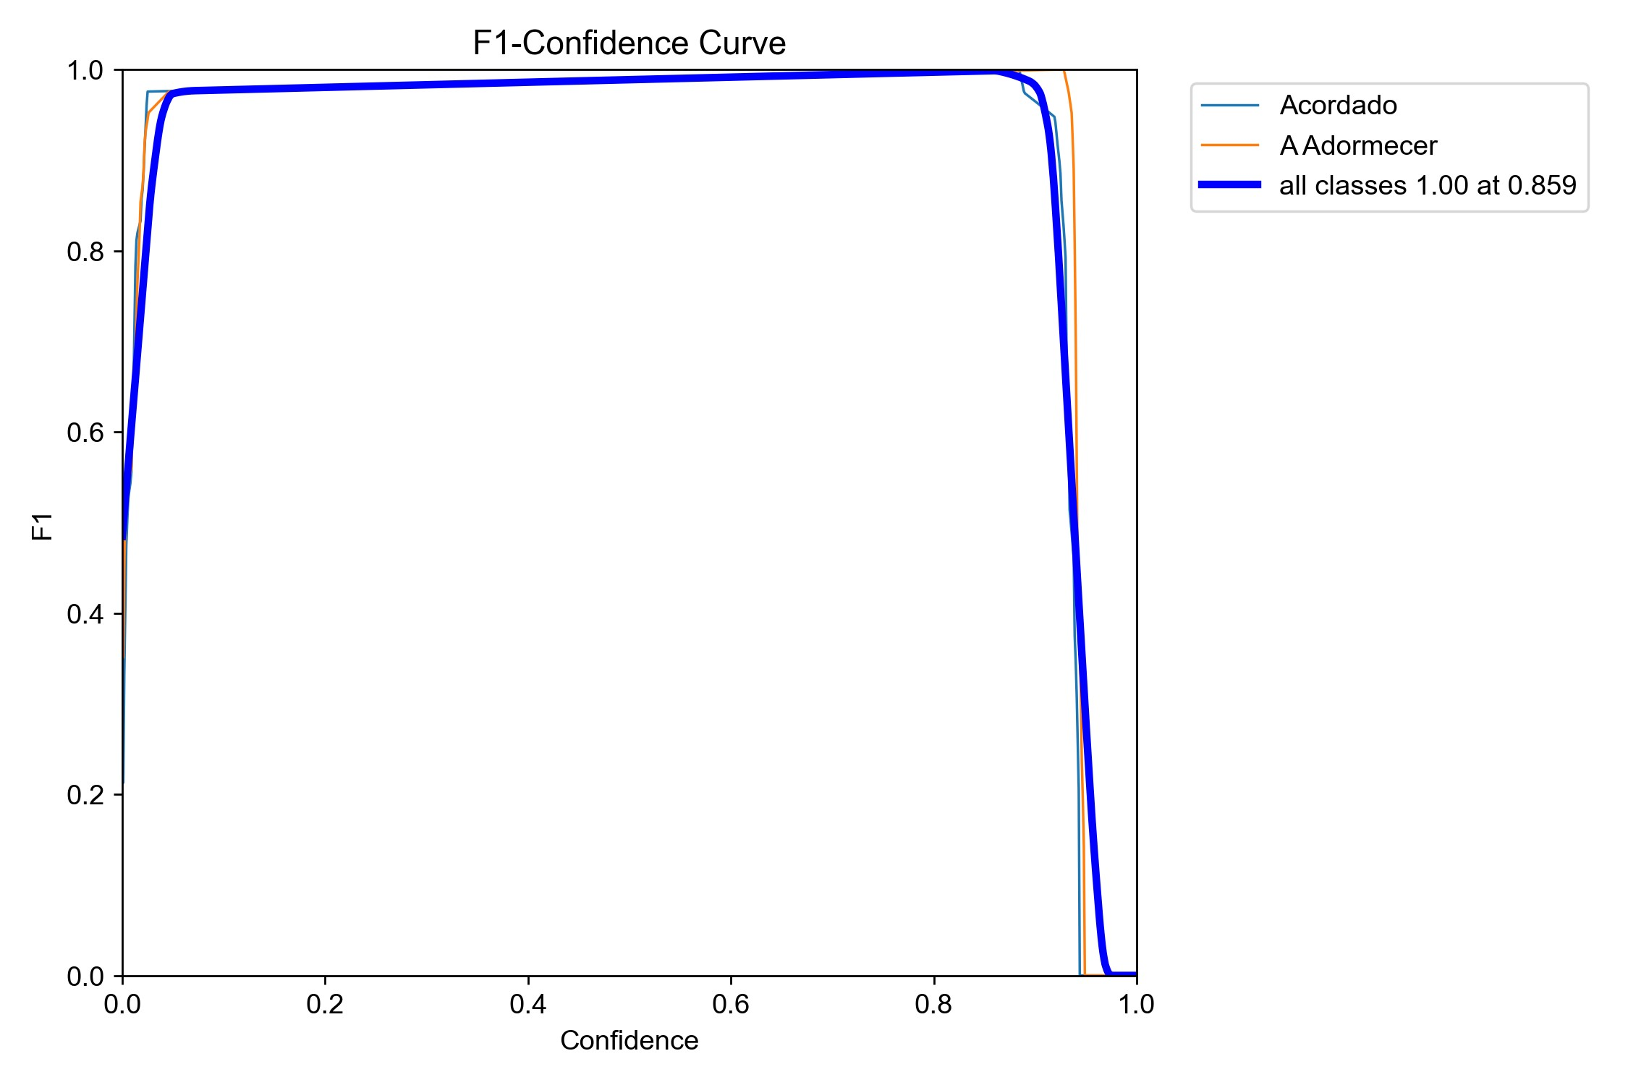
■ Gráficos gerados após o treino
Trabalho Prático 3 – Classificação, Reconhecimento, Aglomeração/Clustering com imagens
ENGENHARIA INFORMÁTICA
A métrica F1 para todas as classes é igual a 1.00, o que indica um desempenho perfeito.
O valor de 0.859 refere-se ao threshold (limite) no qual o modelo alcançou essa métrica F1 perfeita para todas as classes.
Essa indicação sugere que o modelo estão a ser realizadas previsões precisas e consistentes para as classes específicas consideradas.
@2023, 24585 – Alexandre Santos, 24589 – Domingos Silva | Unidade Curricular: INTELIGÊNCIA ARTIFICIAL – Ano Letivo 2022/2023
- 21 -

Slide 22
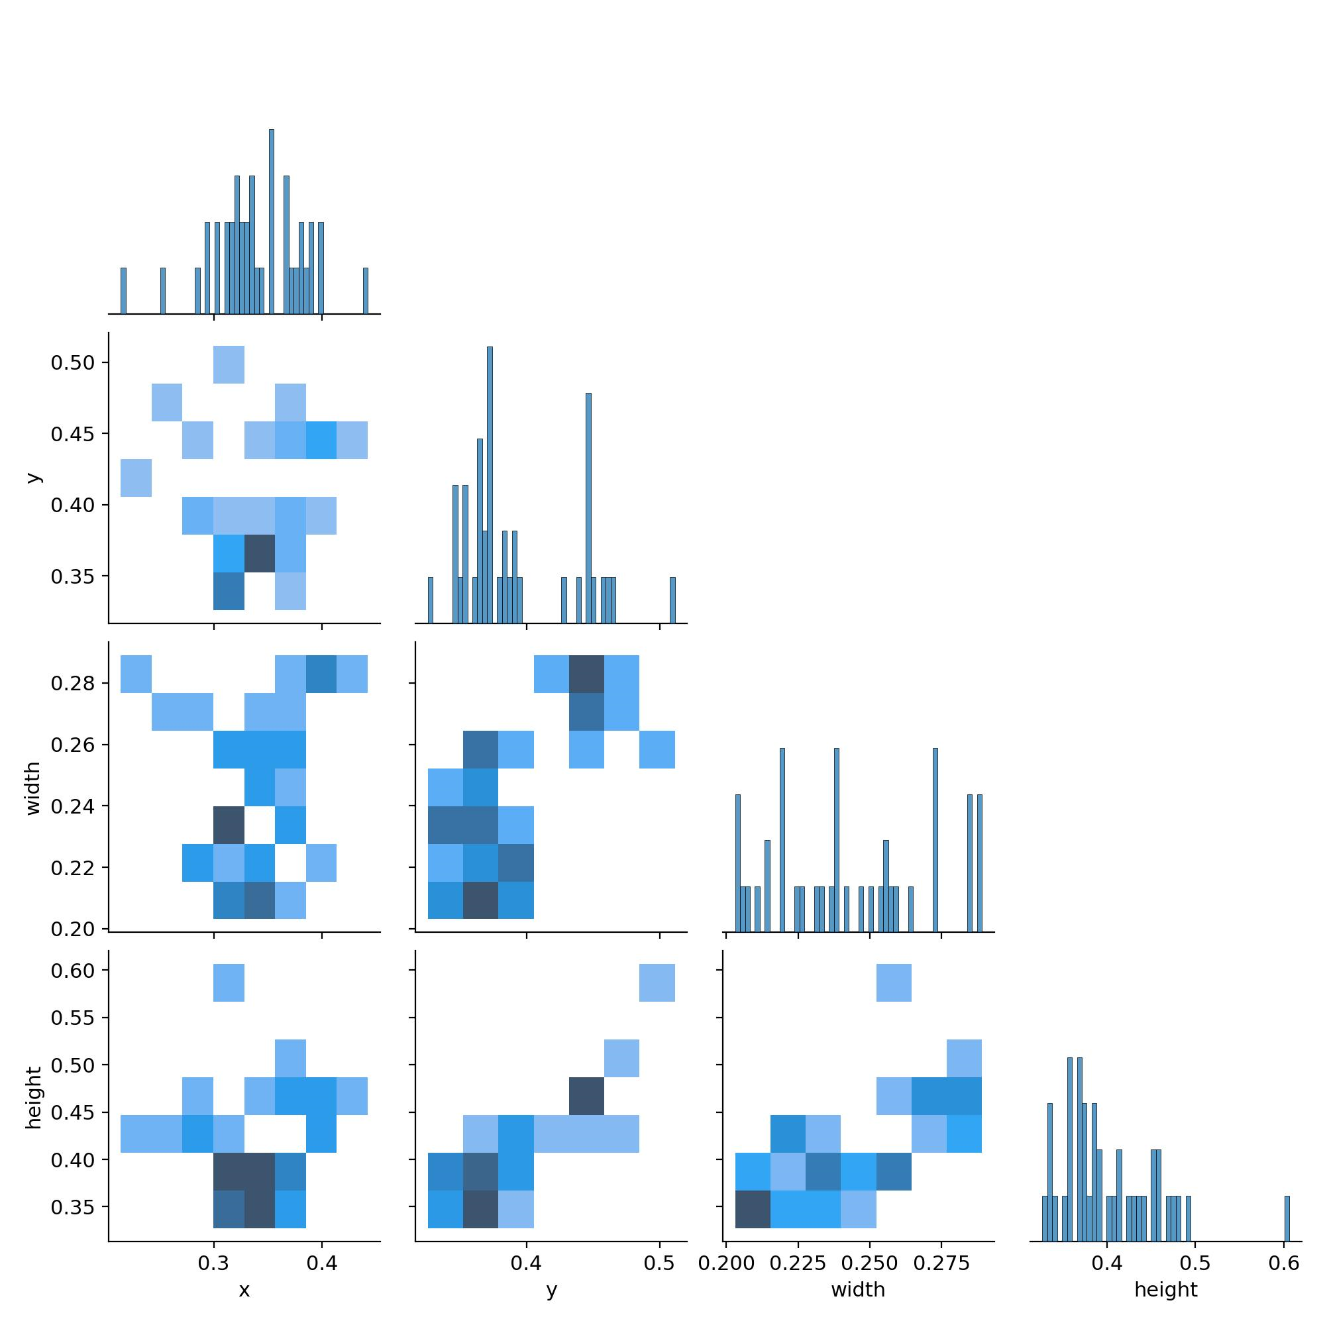
■ Gráficos gerados após o treino
Trabalho Prático 3 – Classificação, Reconhecimento, Aglomeração/Clustering com imagens
ENGENHARIA INFORMÁTICA
Com este diagrama, podemos ver a relação entre classes de objetos detetados.
Esta matriz visual, demonstra a frequência com que os diferentes pares de classes são detetados.
Cada célula da matriz representa a contagem ou a proporção de vezes em que duas classes específicas de objetos foram detetadas juntas.
As cores são usados para indicar a intensidade da relação entre as classes.
@2023, 24585 – Alexandre Santos, 24589 – Domingos Silva | Unidade Curricular: INTELIGÊNCIA ARTIFICIAL – Ano Letivo 2022/2023
- 22 -

Slide 23
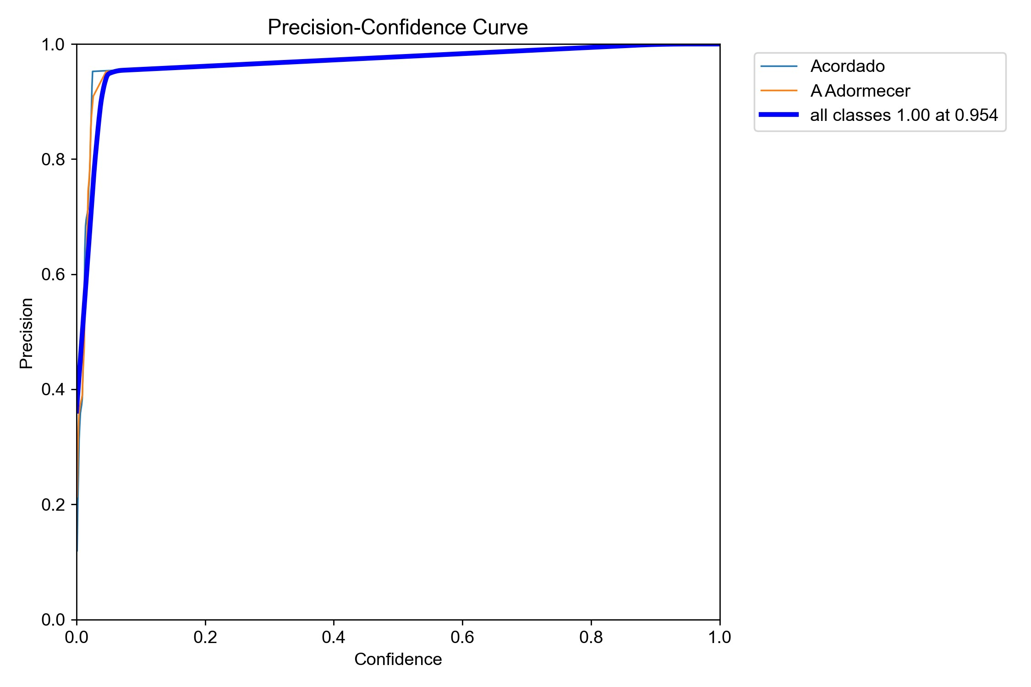
■ Gráficos gerados após o treino
Trabalho Prático 3 – Classificação, Reconhecimento, Aglomeração/Clustering com imagens
ENGENHARIA INFORMÁTICA
Com este diagrama podemos ver que, para um nível de confiança de 0.954, todas as deteções feitas pelo modelo para todas as classes estão corretas.
Não há falsos positivos para nenhuma das classes utilizadas.
@2023, 24585 – Alexandre Santos, 24589 – Domingos Silva | Unidade Curricular: INTELIGÊNCIA ARTIFICIAL – Ano Letivo 2022/2023
- 23 -

Slide 24
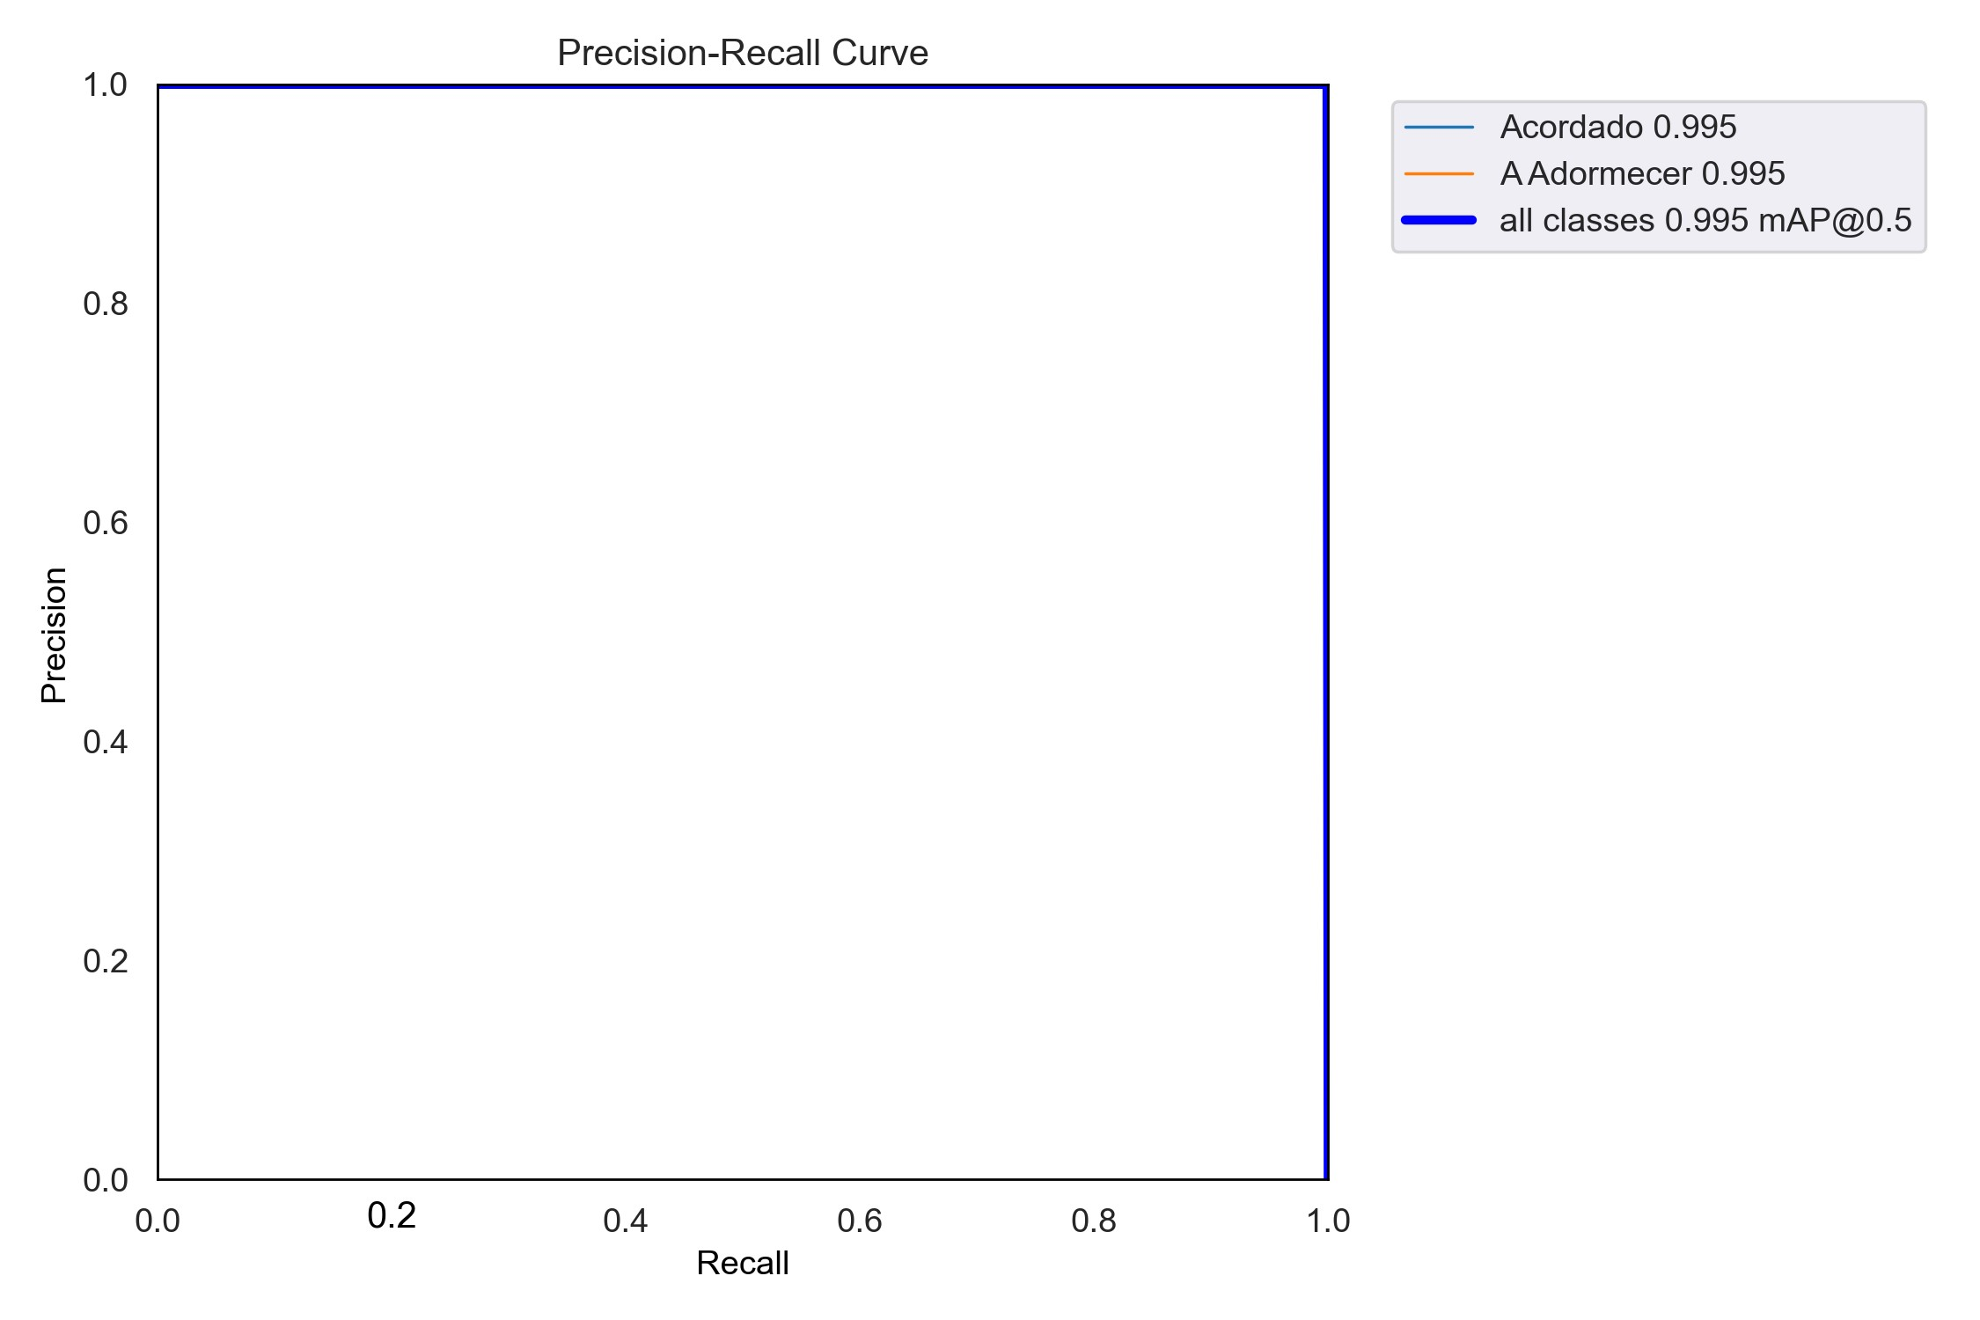
■ Gráficos gerados após o treino
Trabalho Prático 3 – Classificação, Reconhecimento, Aglomeração/Clustering com imagens
ENGENHARIA INFORMÁTICA
Para as classes "Acordado" e "A Adormecer", o modelo alcançou uma precisão de 0.995 para ambas as classes.
Isto significa que, para essas classes, o modelo fez deteções muito precisas, com uma taxa extremamente baixa de falsos positivos.
@2023, 24585 – Alexandre Santos, 24589 – Domingos Silva | Unidade Curricular: INTELIGÊNCIA ARTIFICIAL – Ano Letivo 2022/2023
- 24 -

Slide 25
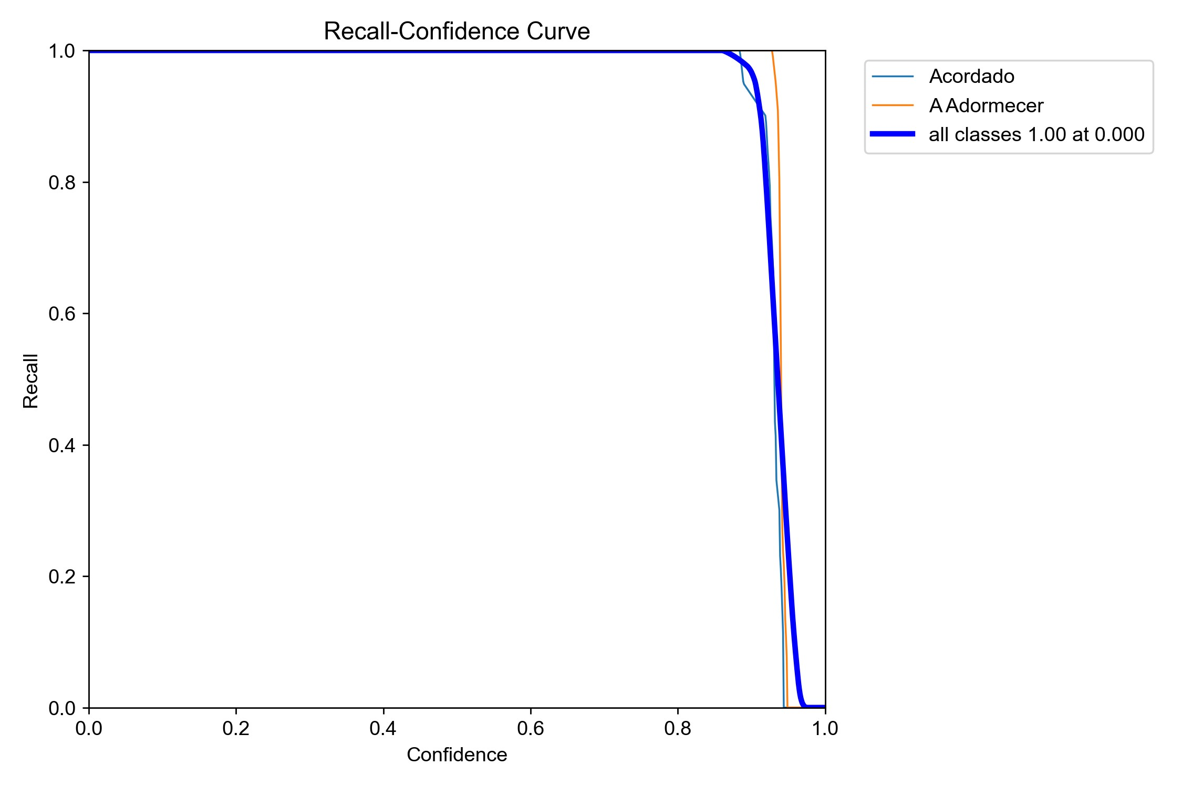
■ Gráficos gerados após o treino
Trabalho Prático 3 – Classificação, Reconhecimento, Aglomeração/Clustering com imagens
ENGENHARIA INFORMÁTICA
Com o digrama seguinte, valor 0.000 indica que estão a ser feitas previsões corretas e precisas.
O modelo foi capaz de detetar corretamente todos os exemplos positivos para todas as classes.
@2023, 24585 – Alexandre Santos, 24589 – Domingos Silva | Unidade Curricular: INTELIGÊNCIA ARTIFICIAL – Ano Letivo 2022/2023
- 25 -

Slide 26
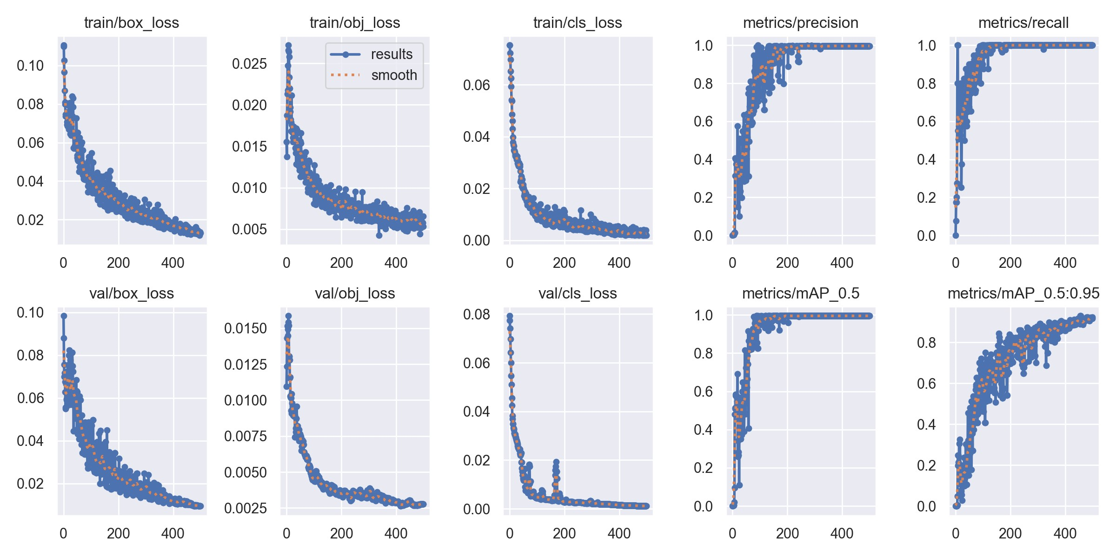
■ Resultados
Trabalho Prático 3 – Classificação, Reconhecimento, Aglomeração/Clustering com imagens
ENGENHARIA INFORMÁTICA
Diagramas de perda gerados pelo treino do modelo após todas as execuções.
Demonstra a precisão do modelo, e casso tenha, as falhas na relação entre classes.
@2023, 24585 – Alexandre Santos, 24589 – Domingos Silva | Unidade Curricular: INTELIGÊNCIA ARTIFICIAL – Ano Letivo 2022/2023
- 26 -

Slide 27
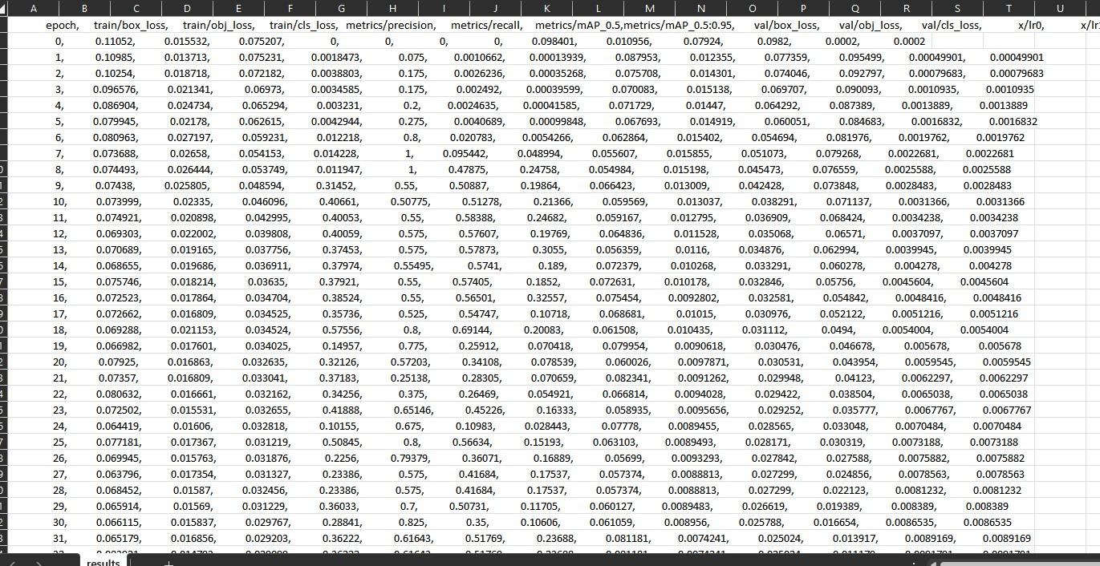
■ Resultados
Trabalho Prático 3 – Classificação, Reconhecimento, Aglomeração/Clustering com imagens
ENGENHARIA INFORMÁTICA
Na imagem seguinte, podemos ver um pequeno excerto do ficheiro csv gerado para o treino do modelo com os resultados de cada epoch.
Este relatório contém as métricas necessárias para avaliar a precisão do modelo.
@2023, 24585 – Alexandre Santos, 24589 – Domingos Silva | Unidade Curricular: INTELIGÊNCIA ARTIFICIAL – Ano Letivo 2022/2023
- 27 -

Slide 28
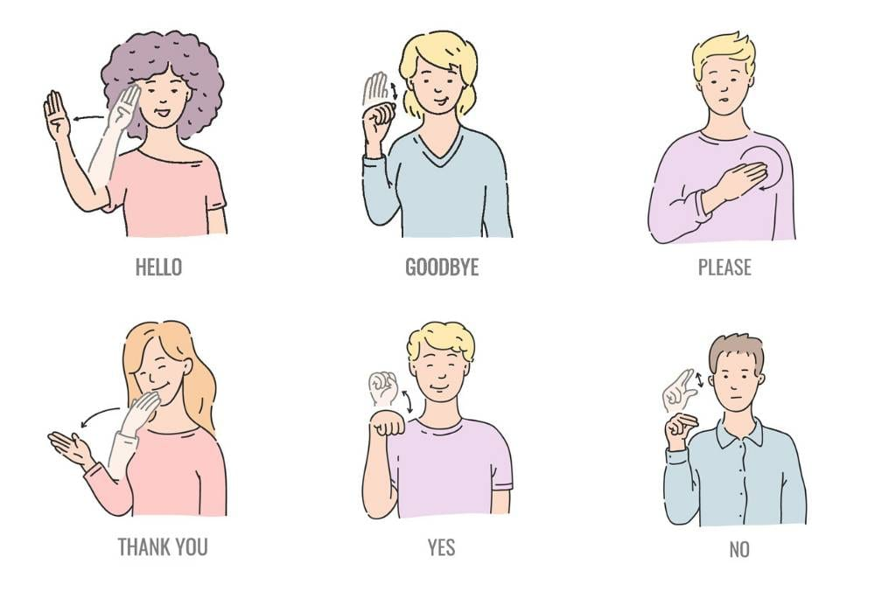
■ Linguagem Gestual
Trabalho Prático 3 – Classificação, Reconhecimento, Aglomeração/Clustering com imagens
ENGENHARIA INFORMÁTICA
Para o exemplo de linguagem gestual, o objetivo foi desenvolver o modelo de forma autónoma, para isso foram usadas apenas 6 palavras que constam na imagem abaixo de forma a tornar o processo mais rápido.
@2023, 24585 – Alexandre Santos, 24589 – Domingos Silva | Unidade Curricular: INTELIGÊNCIA ARTIFICIAL – Ano Letivo 2022/2023
- 28 -

Slide 29
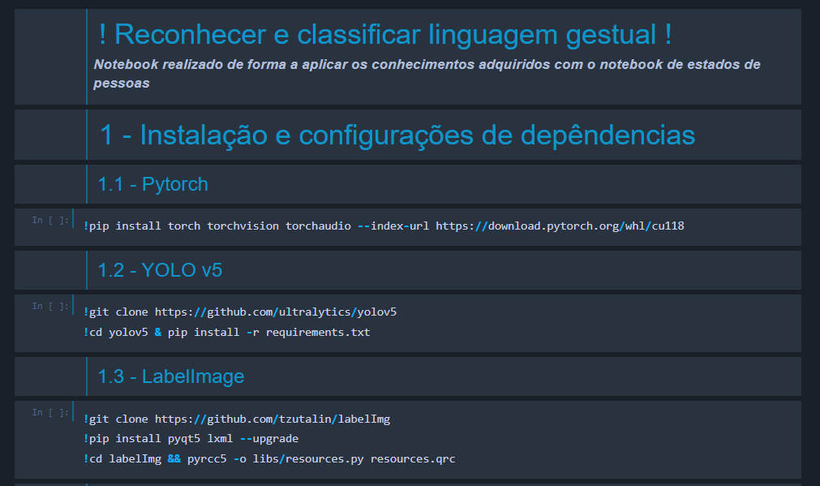
■ Instalação e configurações iniciais
Trabalho Prático 3 – Classificação, Reconhecimento, Aglomeração/Clustering com imagens
ENGENHARIA INFORMÁTICA
Os passos iniciais são iguais, instalar as dependências necessárias e importar as bibliotecas que serão usadas.
@2023, 24585 – Alexandre Santos, 24589 – Domingos Silva | Unidade Curricular: INTELIGÊNCIA ARTIFICIAL – Ano Letivo 2022/2023
- 29 -

Slide 30
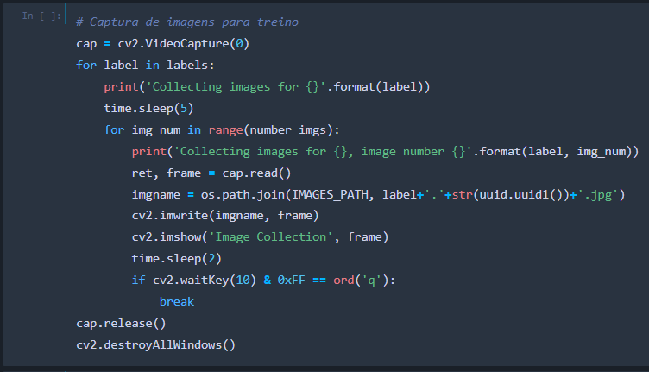
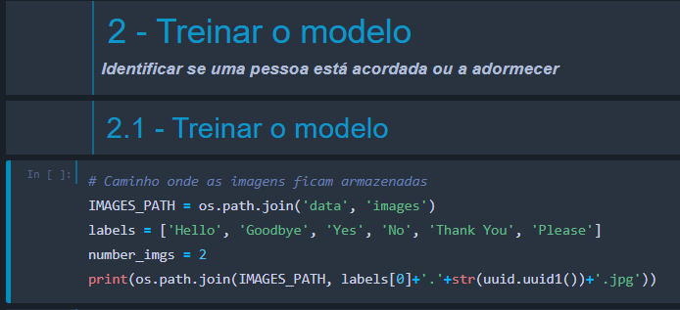
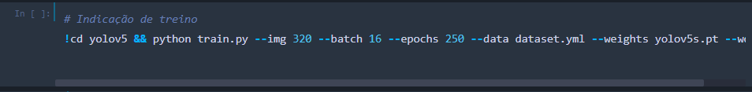
■ Treinar o modelo
Trabalho Prático 3 – Classificação, Reconhecimento, Aglomeração/Clustering com imagens
ENGENHARIA INFORMÁTICA
Na fase de treinar o modelo, a diferença está em indicar as labels a serem usadas nas imagens, aqui foram inseridas as palavras que são traduzidas de linguagem gestual.
Foi também reduzido o valor das epochs de forma a acelerar o processo de treino, mas com esta alteração o modelo torna-se menos preciso que o anterior.
@2023, 24585 – Alexandre Santos, 24589 – Domingos Silva | Unidade Curricular: INTELIGÊNCIA ARTIFICIAL – Ano Letivo 2022/2023
- 30 -

Slide 31
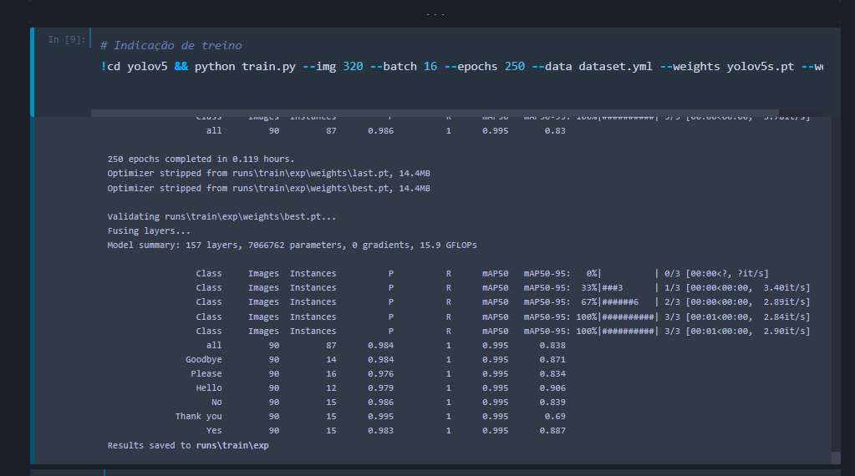
■ Treinar o modelo
Trabalho Prático 3 – Classificação, Reconhecimento, Aglomeração/Clustering com imagens
ENGENHARIA INFORMÁTICA
Após realizar o treino do modelo, são apresentados os resultados finais.
@2023, 24585 – Alexandre Santos, 24589 – Domingos Silva | Unidade Curricular: INTELIGÊNCIA ARTIFICIAL – Ano Letivo 2022/2023
- 31 -

Slide 32
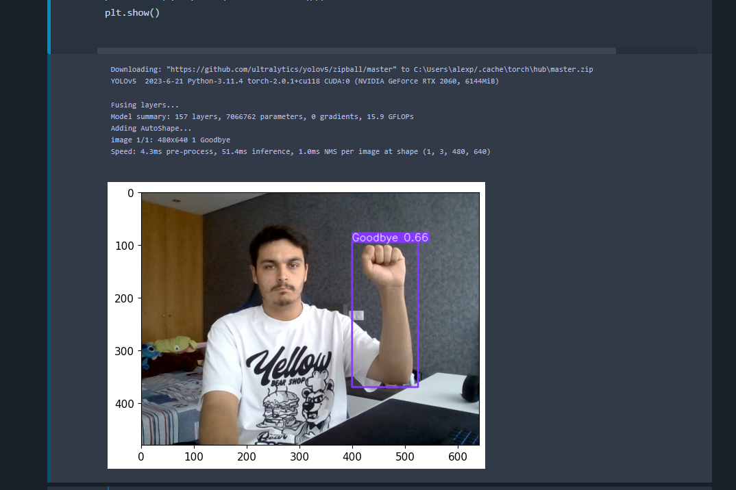
■ Testar o modelo
Trabalho Prático 3 – Classificação, Reconhecimento, Aglomeração/Clustering com imagens
ENGENHARIA INFORMÁTICA
Para testar o modelo, podem ser utilizadas imagens estáticas como no exemplo seguinte.
@2023, 24585 – Alexandre Santos, 24589 – Domingos Silva | Unidade Curricular: INTELIGÊNCIA ARTIFICIAL – Ano Letivo 2022/2023
- 32 -

Slide 33
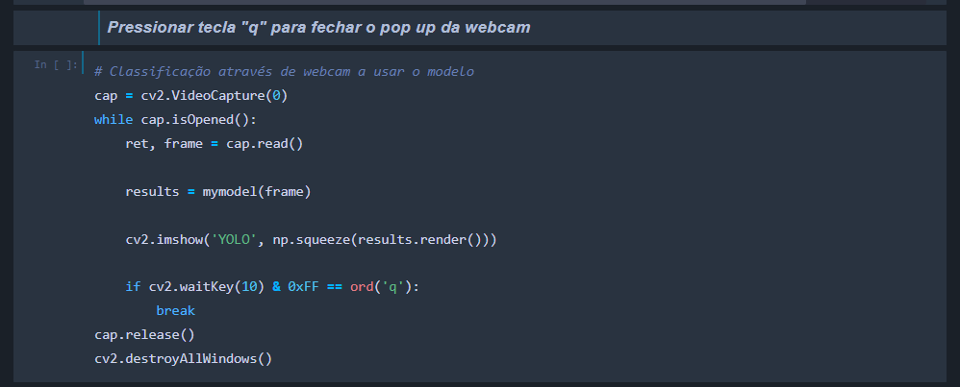
■ Testar o modelo
Trabalho Prático 3 – Classificação, Reconhecimento, Aglomeração/Clustering com imagens
ENGENHARIA INFORMÁTICA
A outra forma de teste que utilizámos é através da webcam em tempo real, utilizando o seguinte código para aceder á webcam e utilizar o modelo de clasificação.
@2023, 24585 – Alexandre Santos, 24589 – Domingos Silva | Unidade Curricular: INTELIGÊNCIA ARTIFICIAL – Ano Letivo 2022/2023
- 33 -

Slide 34
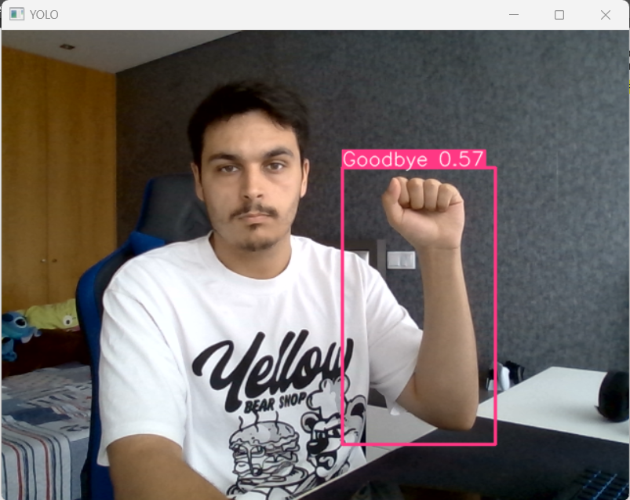
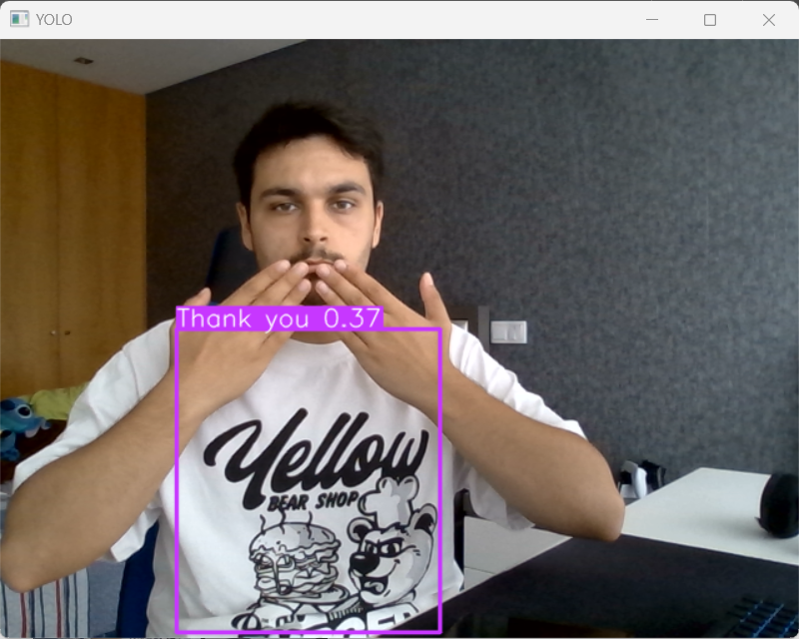
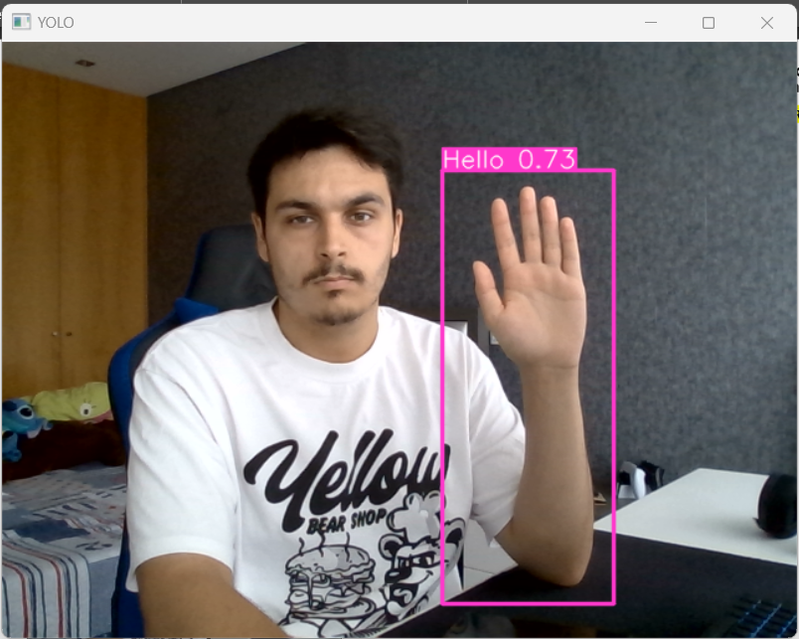
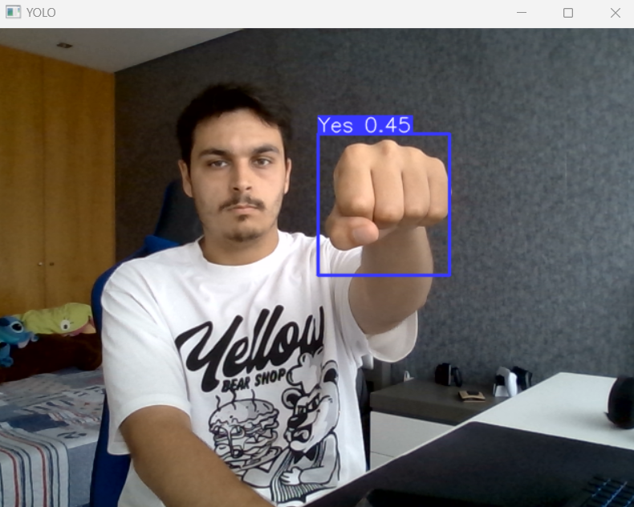
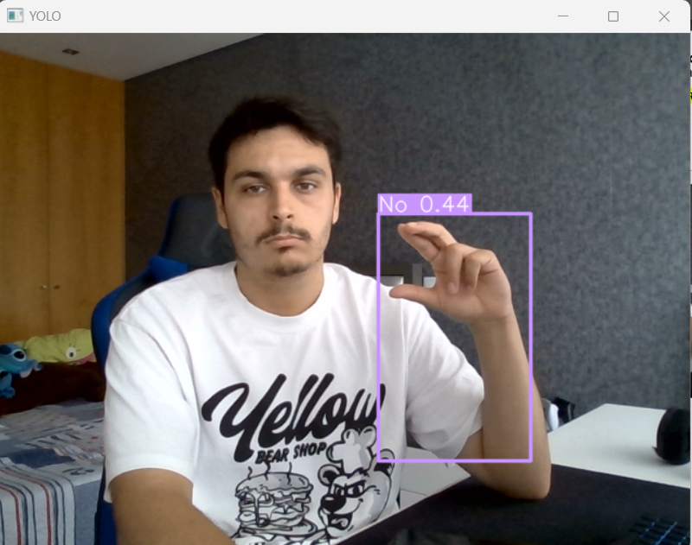
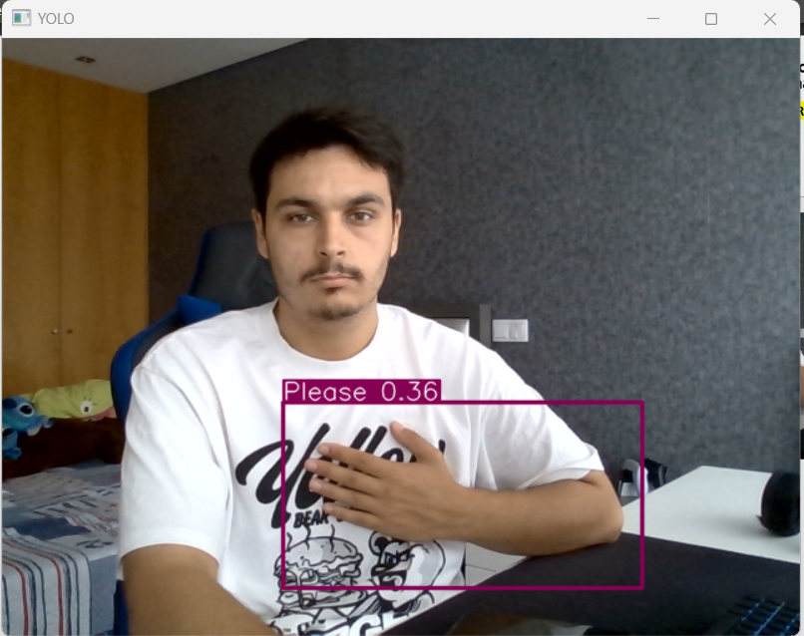
■ Testar o modelo
Trabalho Prático 3 – Classificação, Reconhecimento, Aglomeração/Clustering com imagens
ENGENHARIA INFORMÁTICA
Resultados do teste:
@2023, 24585 – Alexandre Santos, 24589 – Domingos Silva | Unidade Curricular: INTELIGÊNCIA ARTIFICIAL – Ano Letivo 2022/2023
- 34 -

Slide 35
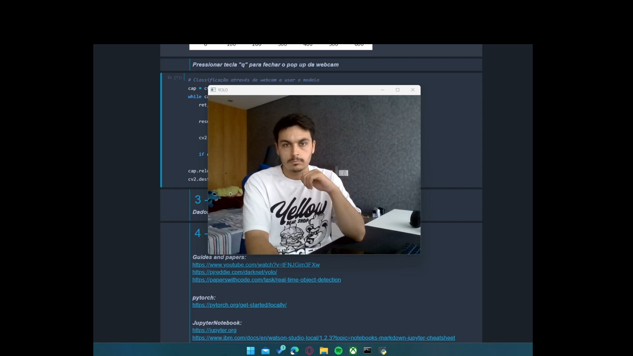
■ Testar o modelo
Trabalho Prático 3 – Classificação, Reconhecimento, Aglomeração/Clustering com imagens
ENGENHARIA INFORMÁTICA
Resultados do teste (vídeo):
@2023, 24585 – Alexandre Santos, 24589 – Domingos Silva | Unidade Curricular: INTELIGÊNCIA ARTIFICIAL – Ano Letivo 2022/2023
- 35 -

Slide 36
■ Conclusões
Trabalho Prático 3 – Classificação, Reconhecimento, Aglomeração/Clustering com imagens
ENGENHARIA INFORMÁTICA
Com este trabalho, não sentimos nenhuma dificuldade muito específica para além de termos que aprender a configurar o jupyter notebook, a sua syntax markdown e como íamos explorar a ferramenta pois foi um desafio escrever código para um tema que nunca tínhamos realizado.
Ainda assim, podemos dizer que gostamos bastante de desenvolver o trabalho, pois este mostrou ser um tema de grande interesse para nós, e apenas podíamos ter melhorado por exemplo, o modelo que criámos utilizando mais imagens e criando mais labels.
@2023, 24585 – Alexandre Santos, 24589 – Domingos Silva | Unidade Curricular: INTELIGÊNCIA ARTIFICIAL – Ano Letivo 2022/2023
- 36 -

Slide 37
■ Referências
Trabalho Prático 3 – Classificação, Reconhecimento, Aglomeração/Clustering com imagens
ENGENHARIA INFORMÁTICA
https://www.youtube.com/watch?v=tFNJGim3FXw
https://pjreddie.com/darknet/yolo/
https://paperswithcode.com/task/real-time-object-detection
https://pytorch.org/get-started/locally/
https://jupyter.org
https://www.ibm.com/docs/en/watson-studio-local/1.2.3?topic=notebooks-markdown-jupyter-cheatsheet
https://github.com/ultralytics/yolov5
https://pytorch.org/hub/ultralytics_yolov5/
https://gist.github.com/AruniRC/7b3dadd004da04c80198557db5da4bda
https://github.com/heartexlabs/labelImg
@2023, 24585 – Alexandre Santos, 24589 – Domingos Silva | Unidade Curricular: INTELIGÊNCIA ARTIFICIAL – Ano Letivo 2022/2023
- 37 -

Slide 38



■ Ferramentas usadas
Trabalho Prático 3 – Classificação, Reconhecimento, Aglomeração/Clustering com imagens
ENGENHARIA INFORMÁTICA
@2023, 24585 – Alexandre Santos, 24589 – Domingos Silva | Unidade Curricular: INTELIGÊNCIA ARTIFICIAL – Ano Letivo 2022/2023
- 38 -

Slide 39
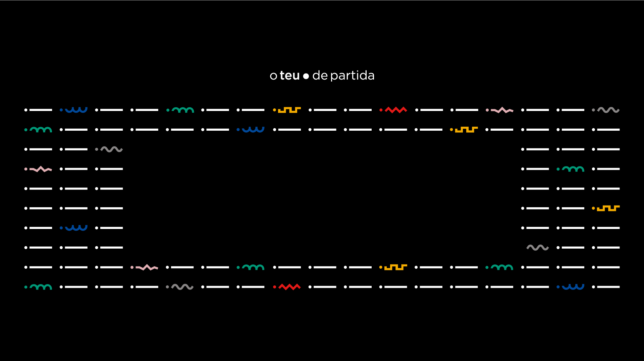
www.ipvc.pt

